Slide 1


强势涨停跟风
5月21日 20:15
方建伟
执业编号:A1120613090012
经传十大金牌讲师，从事证券行业10余年，自创一套“股海钓鱼操作系统”，真正教中小投资者能够理解市场，更好的适应市场，在市场当中稳定的获利！

Slide 2
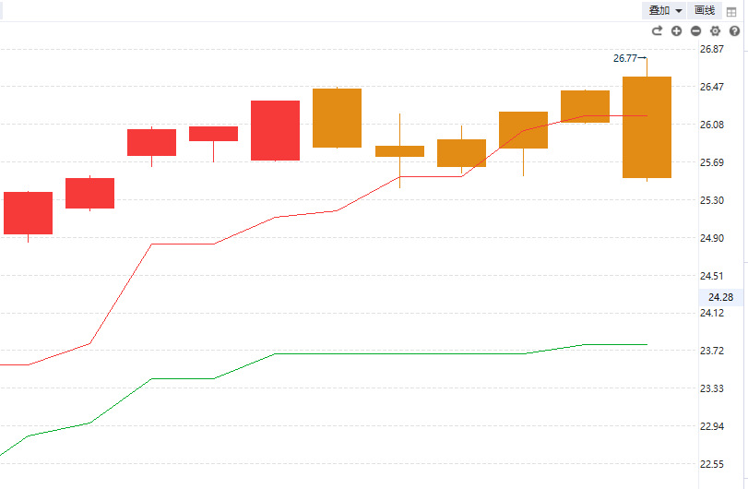
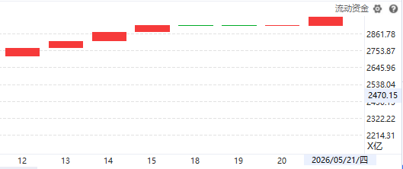
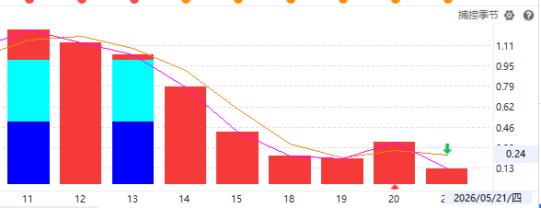
5月21日观点
1、平均股价正式回到牛线之内，个股不再强者恒强；
2、平均股价接下来大概率出S点（今天盘中出现过）；
3、捕捞季节昨天就有顶背离的迹像，今天早上更明显；
4、流动资金翻红，市场正式进入区间震荡。
总论：注意前期热点，特别是高位个股，【郁金香的故事】每年都在讲，听的人不同罢了。

Slide 3
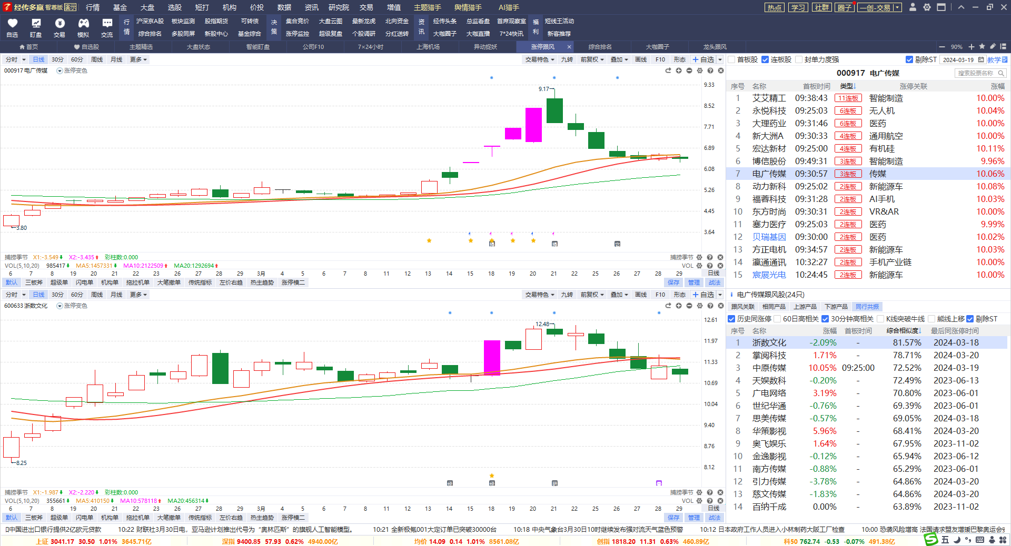
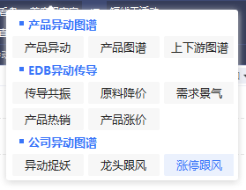

1.领涨股涨停类型选择
3.领涨股K线图
2.跟风股条件类型选择
4.跟风股K线图

Slide 4
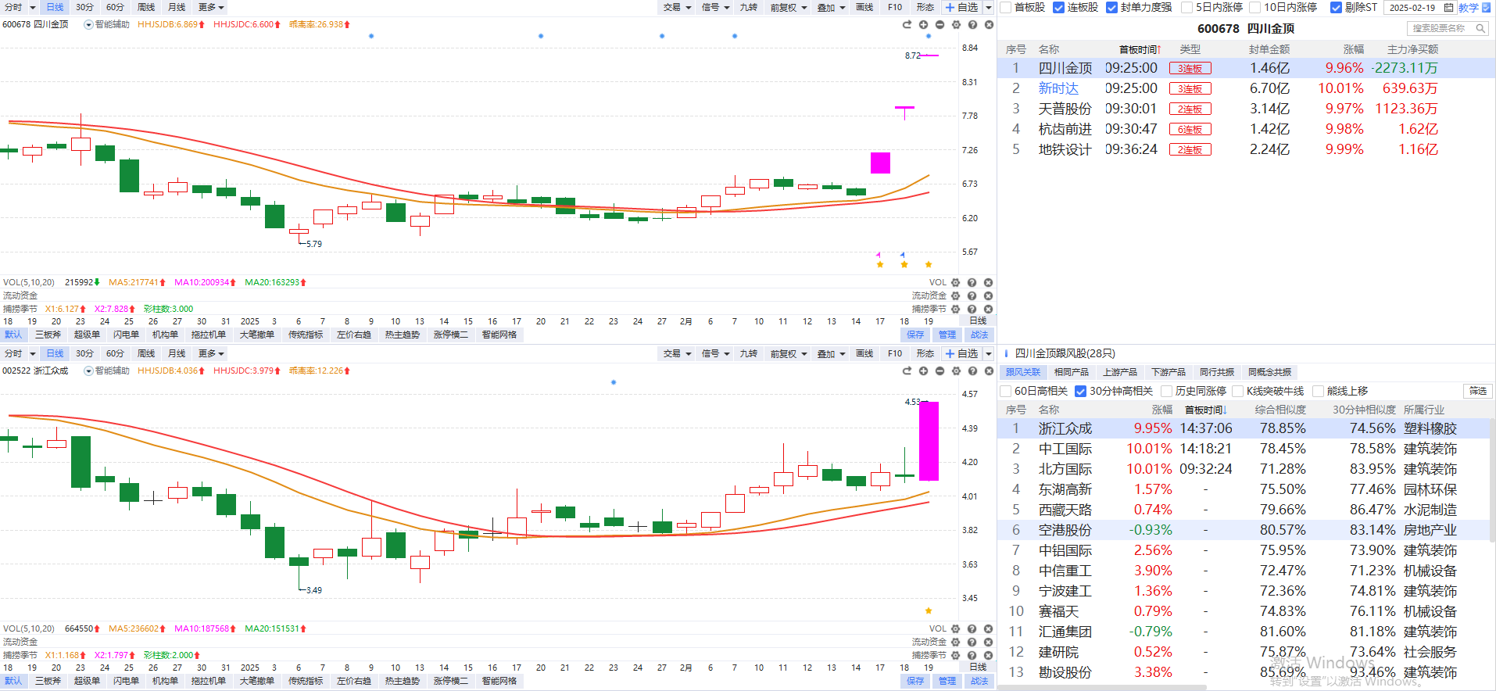
3连板股带跟风

Slide 5
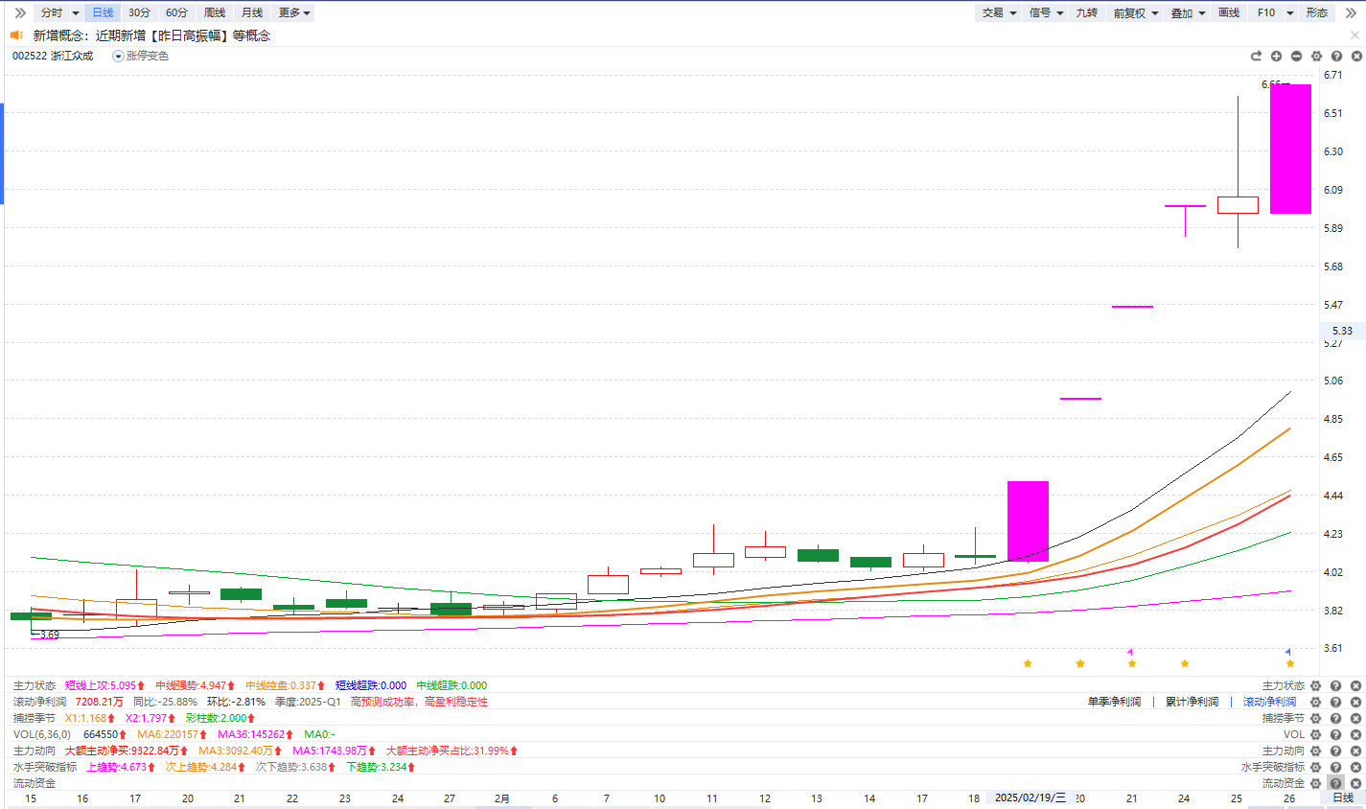
历史案例讲解

Slide 6
本周符合的个股
无

Slide 7
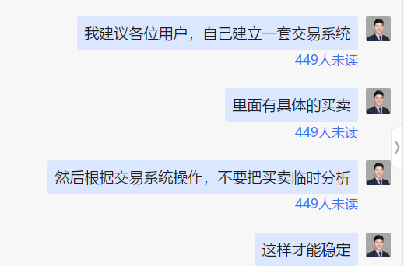
1、资金管理：如何分配资金，安全为主
2、大盘分析：不同环境采用仓位，方法
3、选股条件：只做符合自己条件的个股
4、买卖规则：买入有依据，卖出有理由
5、复盘总结：是否有执行规则，结果如何

Slide 8


Slide 9


Slide 10
